Slide 1


Slide 2
g
y

Slide 3
gy

Slide 4
g
u

Slide 5
gu

Slide 6
g
a

Slide 7
ga

Slide 8
g
o

Slide 9
go

Slide 10
g
e

Slide 11
ge

Slide 12
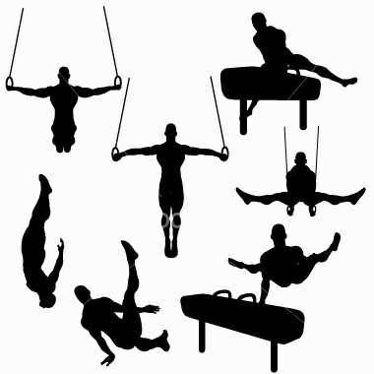

Slide 13
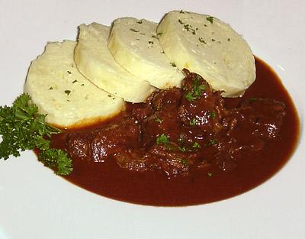

Slide 14
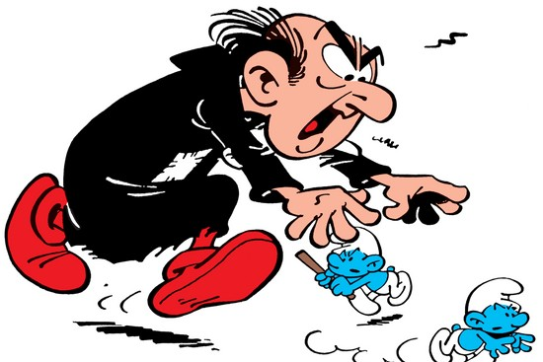

Slide 15
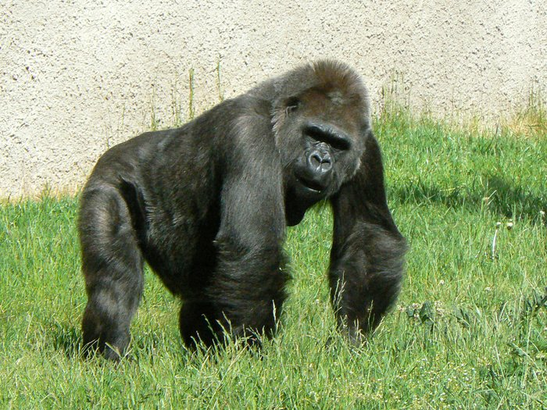

Slide 16
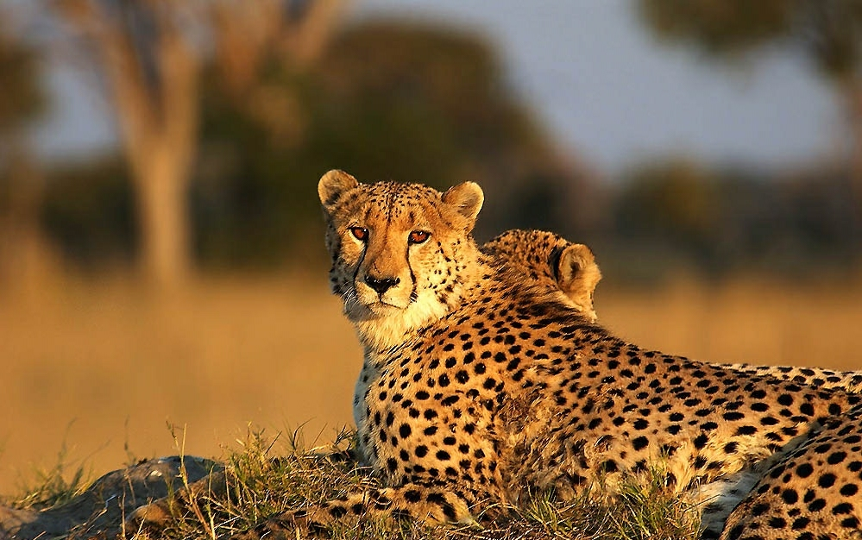

Slide 17
gy

Slide 18

gu

Slide 19
ga

Slide 20
go

Slide 21
ge

Slide 22
Zdroj: http://www.tradicnirecepty.cz/gulas/recept-hovezi-gulas/ http://www.postavy.cz/gargamel/obrazek-17747.jpg/ http://zviratasos.blog.cz/1111/gorila http://www.wildafrica.cz/cs/fotogalerie/gepard-kapsky/ http://efl-lessons.blogspot.com/2012/03/athletics.html

